Slide 1

Diagnóstico de Proceso de Comunicación Interna
María Soledad Cevallos Cruz
Juana Rivera Hermida

Slide 2
GENERALIDADES

Slide 3
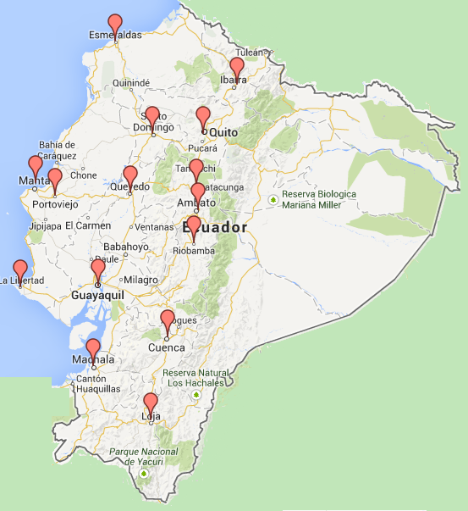
PRODUBANCO
Empresa cabeza de Grupo – Nov. 1978
Produbanco
Presencia a nivel nacional.
Produbank Panamá – 2005
Servipagos – 1998
Produrenting - 2011
Colaboradores: 2115
Calificaciones de Riesgo: AAA-
Objetivos Estratégicos
Mantener la calidad de activos.
Crecer geográficamente.
Crecer en los segmentos de negocios: Personas, Pymes y Empresas.
Mantener liderazgo en el segmento de Banca Corporativa.

Slide 4
Cultura Corporativa
Administrar el negocio pensando en los grupos de interés: accionistas, colaboradores, clientes, proveedores y comunidad; respaldando activamente iniciativas en su beneficio y cumpliendo éticamente el rol correspondiente con cada uno de ellos. La práctica de este modelo busca el desarrollo sustentable del negocio y de la sociedad.
El Grupo Financiero Producción produce servicios de calidad para satisfacer todas las necesidades financieras de sus clientes. La ética en los negocios y el trabajo eficiente son principios fundamentales que guían su actividad. El GFP quiere ser reconocido por la sociedad por la solidez de sus resultados y por apoyar al desarrollo económico del país a través de una administración financiera segura y eficiente
La razón de ser del Grupo Financiero Producción es atender todas las necesidades financieras de sus clientes buscando la excelencia en el servicio. Gracias a esta actividad el GFP genera una rentabilidad atractiva para sus accionistas, fuentes de trabajo dignas a sus colaboradores y apoya a la comunidad
MISIÓN - VISIÓN
FILOSOFÍA
Honestidad
Probidad
Prudencia
Confianza
Transparencia
Pertenencia
Responsabilidad
Eficiencia
VALORES
MODELO DE RSE

Slide 5
Diagnóstico de comunicación interna
Antecedentes
Produbanco no ha definido un plan de comunicación interna.
No se ha realizado un diagnóstico formal con los colaboradores sobre información, canales y medios utilizados.
Objetivo General
Realizar el diagnóstico de proceso de comunicación interna de Produbanco para identificar las necesidades de comunicación de los colaboradores y proveer de soluciones adecuadas que permitan mejorar la gestión.
Objetivos Específicos
Realizar el análisis FODA de Produbanco a partir del diagnóstico situacional en relación con el entorno macroeconómico, microeconómico y organizacional.
Realizar la investigación de mercado sobre la comunicación interna en Produbanco.
Establecer las principales conclusiones y recomendaciones sobre el análisis efectuado.

Slide 6
ANÁLISIS SITUACIONAL

Slide 7
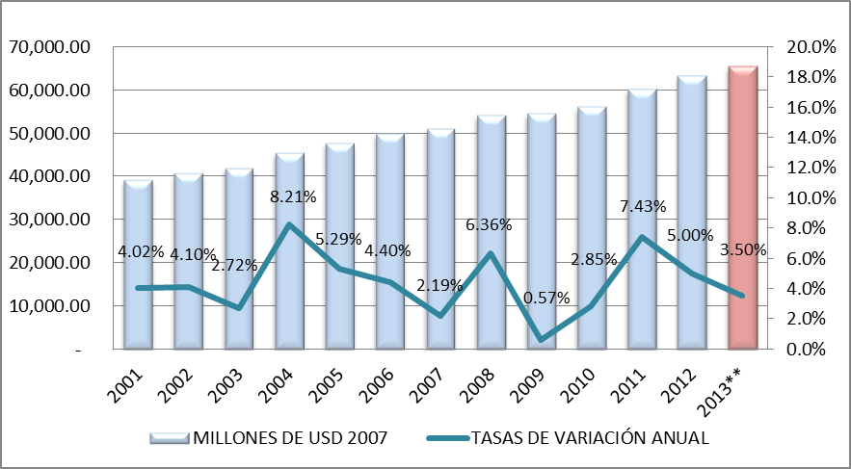
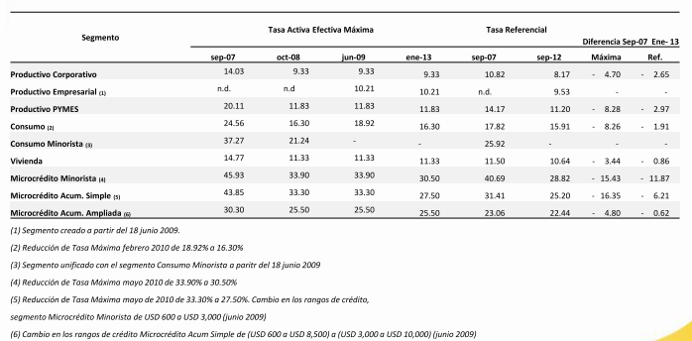
Macroambiente – Factores Económicos Nacionales
Producto Interno Bruto
Tasas de Interés
Inflación

Slide 8
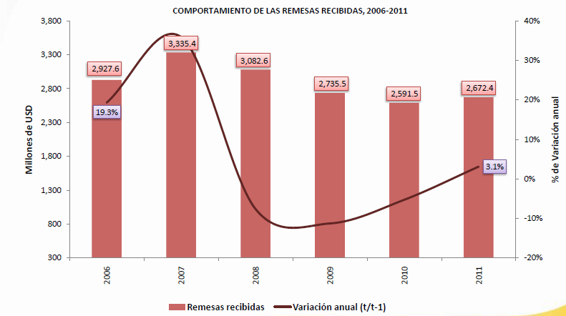
Macroambiente – Factores Socio Culturales
Tasa de desempleo
Salario Básico Unificado
La calidad de Educación aporta directamente al desarrollo del país y del sector productivo, procura mano de obra calificada.
Los cambios generados a nivel de educación media y superior, contribuyen al mejoramiento de la calidad de los profesionales.
La educación impacta positivamente y genera oportunidades de negocio para los bancos en la definición de un producto destinado a la financiación de la educación que se vuelve más competitiva.
El plan retorno potencia el crecimiento en los negocios con un enfoque técnico.
Al mejorar el nivel profesional las empresas van a tecnificar y hacer más eficientes la administración de sus negocios independientemente del tamaño.
Remesas de Inmigrantes
Educación

Slide 9
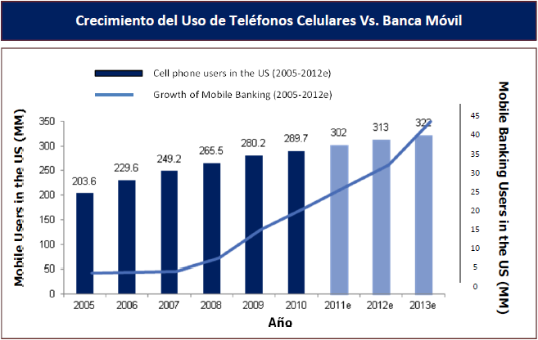
Macroambiente – Factores Socio Culturales
COBERTURA DE SERVICIOS TELÉFONO FIJO, TELÉFONO CELULAR E INTERNET ECUADOR
La economía de América Latina y el Caribe repuntará en 2013 hasta un 3,8%,
Porcentaje de crecimiento es mayor al de la economía mundial (2.2%)
La crisis económica global tuvo un impacto negativo pero no dramático en el continente“ pues mantuvo una "cierta capacidad de resiliencia para enfrentar choques de origen externo".
En 2012, 3.1% y en 2011, 4.3%, por la ralentización de Brasil y Argentina, dos de las principales potencias de la región.
Factor Internacional
Factor Tecnológico
Índice de Corrupción (TI)

Slide 10
Macroambiente – Factores Socio Culturales
Ley de Redistribución de los ingresos del gasto social- eliminación de sigilo bancario
Ley Orgánica de Regulación de Control y poder de mercado - prohibición a instituciones financieras, accionistas, miembros del Directorio y administradores a ser titulares de acciones o participaciones en empresas ajenas a la actividad
Ley que regula los créditos de vivienda y automóviles - garantía de pago de obligaciones contraídas por personas naturales con la entrega del bien hipotecado o prendado.
Factor Político Tributario
Ley de Mercado de Valores y la Ley General de Seguros en las que los Bancos tengan participación accionaria, sean vendidas, lo que produjo la desintegración de los grupos financieros en Ecuador.
Reemplazo de los burós de crédito privados, firmas especializadas en registrar el historial crediticio de una persona y también a la Central de Riesgos, a cargo de la Superintendencia de Bancos por el Registro de Datos Crediticios, servicio que se obtendrá a través del portal Dato Seguro (Dinardap).
“Ley Orgánica de Redistribución de los ingresos para el Gasto Social”, a partir del 1 de enero de 2013 – incremento del Bono de Desarrollo Humano generando recursos a través de mayores impuestos, tasas y contribuciones a los Bancos y Financieras.

Slide 11
Microambiente
Banca de Personas
Personas naturales bajo un modelo de atención personalizado
Clientes: 521.754
Banca Empresarial
Personas jurídicas con ventas de hasta USD 3 millones y personas naturales con actividad comercial con riesgos mayores a USD 60 mil.
Clientes: 15.161
Personas jurídicas con ventas desde USD 3 millones hasta USD 10 millones.
Clientes: 1.057
Banca Pymes
Segmentos
Banca Corporativa
Banca Privada
Servicios financieros especializados para personas naturales de alto patrimonio y empresas que requieren acceso al mercado de capitales.
Clientes: 1.383
Tesorería
Personas jurídicas con ventas superiores a USD 10 millones.
Clientes: 1.729
Clientes institucionales.
Clientes: 131

Slide 12
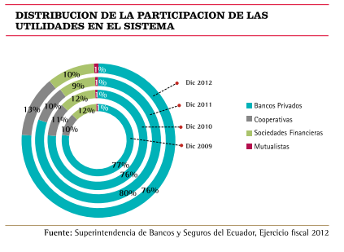
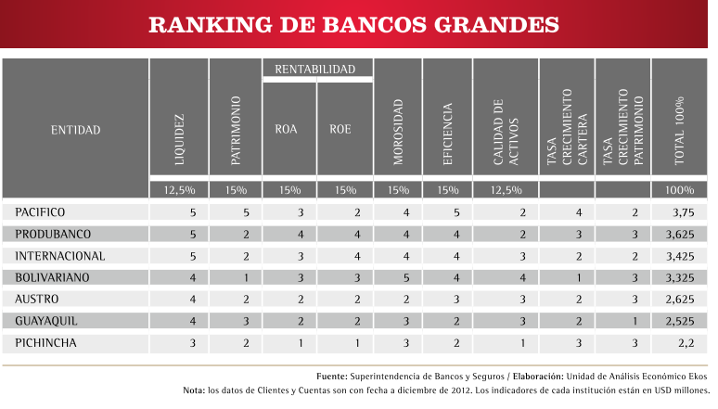
Microambiente
Bancos Grandes del Ecuador
Servicios Sustitutos
Competencia
Necesidad Identificada
Búsqueda y calificación de proveedores
Aprobación de acuerdo a niveles.
Oferta en sobre cerrado
Emisión de orden.
Recepción del bien o servicio. Pago al Proveedor
Proveedores

Slide 13
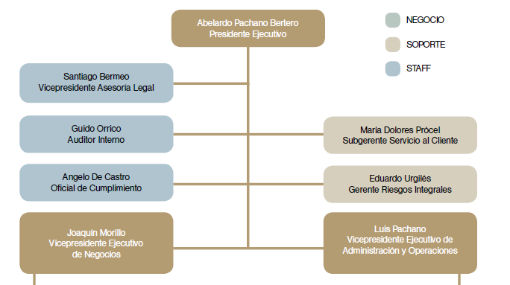
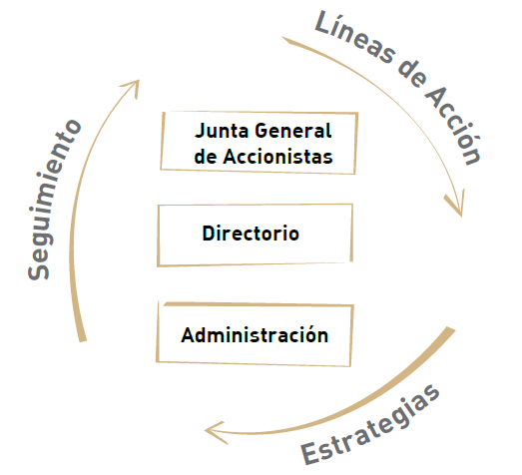
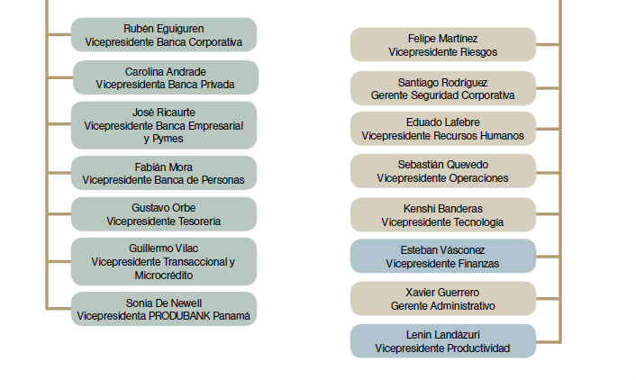
Análisis interno
Estructura Administrativa de la Organización
Estructura Orgánica

Slide 14
Diagnóstico FODA

Slide 15
Identificación de áreas estratégicas

Slide 16


INVESTIGACIÓN DE MERCADO

Slide 17
Investigación de mercado
Propósito
Analizar el estado actual de la comunicación interna de Produbanco y determinar los canales y medios de comunicación más adecuados para aplicarlos en la misma.
Objetivo
Realizar el diagnóstico de la situación actual de la comunicación interna en Produbanco a partir del análisis de los datos obtenidos en la investigación
Segmentación
Área a la que pertenece.
Tipo de Investigación
Años de trabajo en la Institución.
Cargo.
Región (zona geográfica) a la que pertenece.
Enfoque descriptivo: “fotografía” de la situación actual de comunicación interna. Investigación de tipo cuantitativo, aplicación de encuestas que contiene preguntas abiertas y cerradas.
Metodología – Tamaño Muestra
Población: colaboradores de Produbanco a mayo 2013 (2115 ).
Muestra probabilística aleatoria estratificada.
Muestra: 326 encuestas.

Slide 18
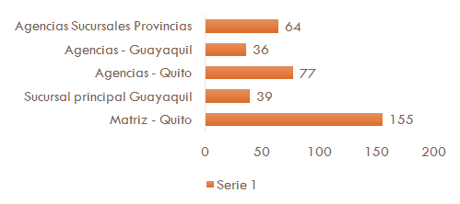
Encuesta – Segmentación
Años que labora en Produbanco
Área a la que pertenece
Cargo Actual
Oficina a la que pertenece

Slide 19
Encuesta – Segmentación
Años que labora en Produbanco
Área a la que pertenece
Oficina a la que pertenece
Cargo Actual

Slide 20
Cinco principales servicios que presta el Área de Recursos Humanos a los colaboradores
Notes:
El 50% de las respuestas obtenidas está en los 5 temas. Otros: le siguen préstamos, beneficios y cabañas.

Slide 21
Servicios y Beneficios con mayor nivel de uso y frecuencia
Notes:
Mas utilizados Consulta rol de pagos y de dispensario médico. Menos utilizados, terapias antiestrés y seguro de vehículos.

Slide 22
Grado de interés de las herramientas de comunicación
Notes:
1- mail rh, 2 – portal optimus, 3 – presentaciones computador.
1 – preferencia de ejectivos 1,2 3, as jr y sr. Y, subgerentes - correo elect. Rh
Gtes. Correo electrónico + pantallas.
Vp´s rse, intranet pantalla de inicio y pantallas

Slide 23
Grado de interés en la información que recibe el colaborador del Área de Recursos Humanos
Notes:
SE mantiene tendencia: nómina, seguro médico, servicios al colaborador + información trámites IESS

Slide 24
Efectividad de Campañas Informativas de Recursos Humanos
Notes:
En general, percepción es positiva. Primeros lugares con rojo

Slide 25
Principales obstáculos al momento de encontrar la Información sobre beneficios / servicios
Notes:
Los resultados porcentuales que presenta esta pregunta ubican como el principal obstáculo encontrado el “desconocimiento de la existencia de la información, procesos y/o actividades” (25,84%), seguido por el hecho de que el colaborador “no sabe donde debe buscar la información” (17,07%) y, el “desconocimiento de las herramientas existentes” (16,75%); variables que en total representan el 59% del total de respuestas. El detalle se presenta en el siguiente gráfico

Slide 26
Medios de comunicación a través de los cuáles quiere informarse sobre servicios que presta el área de Recursos Humanos
Notes:
La preferencia de los colaboradores encuestados evalúa la opción de “correo electrónico de Recursos Humanos” como el medio más adecuado para recibir información del área, esto seguido por “presentaciones informativas al prender la computadora” y, “la Intranet - Micrositio de Recursos Humanos”, esto cubre más del 57% del total de las opiniones de la muestra. La información a través de foros de discusión en la intranet y, la que corresponde a carteleras son las de menor aceptación.

Slide 27
Grado de satisfacción con la comunicación generada en los últimos meses
Grado de satisfacción de comunicación generada por RH
Grado de satisfacción de la comunicación por oficina
Notes:
Los colaboradores ubican su respuesta en niveles de “satisfecho” y “poco satisfecho” que suman 62%. Le sigue el porcentaje de 14% bajo el parámetro “nada satisfecho”.
A nivel de oficinas por región, se mantiene la tendencia de calificación de “poco satisfecho” con la comunicación recibida generada por Recursos Humanos.

Slide 28
Grado de satisfacción de los servicios otorgados por Recursos Humanos
Nivel de satisfacción de los servicios otorgados por RH
Nivel de satisfacción por cargo
Nivel de satisfacción por oficina
Notes:
Respecto del nivel de satisfacción, los colaboradores otorgan una puntuación de 4 sobre 5 que equivale al 44% del total de la muestra, y, de 3 sobre 5, que representa el 18%.
En el cuadro a continuación se detalla el nivel de satisfacción por cargo, que proviene de la suma de frecuencia de calificación de 4 y 5 por nivel. El resultado evidencia que los mensajeros son los colaboradores más satisfechos con un 78%, les sigue el grupo de asistentes con un 66% y de cajeros con un 65%. Los niveles de ejecutivo 1, 2 y 3 tienen un nivel de satisfacción de 63%, 54% y 60%, respectivamente.
Los resultados otorgados por los niveles de gerentes (53%), y de subgerentes (38%) y vicepresidentes (38%) arrojan los resultados más bajos de satisfacción.
La percepción de nivel de satisfacción de los colaboradores por región se mantiene en un rango de 55% a 64%, para la obtención de este resultado se ha sumado las respuestas calificadas con 4 y 5, por región. Los resultados en porcentaje son los siguientes:
Matriz Quito: 55%; Sucursal Guayaquil: 56%; Agencias Guayaquil: 58%; Agencias Quito: 62%; Agencias Sucursales Provincias: 64%.

Slide 29
Oferta de Información de servicios
Correo electrónico: Recursos Humanos
Correo electrónico: Club de empleados
Correo electrónico: Responsabilidad Social Empresarial
Intranet: Pantalla de inicio – Noticias.
Intranet: Portal Optimus
Presentaciones informativas cuando enciende el computador.
Revista Produnovedades.
Cuaderno Institucional.
Manual del Colaborador.
Anticipo de sueldo
Consulta en dispensario médico
Consulta rol de pagos
Participación en concurso interno
Compra de línea telefónica (celular)
Inscripción en programas de capacitación.
Préstamos al personal.
Reclutamiento del personal para el área.
Seguro médico: consulta/ reembolso de gastos médicos.
Solicitud de inclusión en seguro de vehículos.
Terapias antiestrés
Uso de cabañas
Principales medios de comunicación ofertados
Principales servicios ofertados
Notes:
los que se detallan a continuación, son aquellos identificados como los principales, independientemente de la zona geográfica, cargo, antigüedad, u otro factor dentro de la Institución.
La oferta de comunicación para la difusión de los servicios indicados y otras actividades del área, se realiza a través de los siguientes medios:

Slide 30
Demanda de Información de servicios
Nómina – 15%
Reclutamiento y selección – 13%
Ejecución de procesos.
Resultados.
Salud - 11%
Capacitación – 11%
Programas
Consulta de Rol de pagos.
Descuentos.
Fechas de pago.
Candidatos.
Aspectos relacionados directamente con la gestión e información del Dispensario médico.
Logística: horarios, eventos,
inscripciones
Evaluaciones
Seguro médico - 8%
Presentación de reclamos
Consultas cobertura
Inclusiones
Devolución
Principales servicios demandados
Temas sobre ambiente laboral , 5%
Concurso Interno, 5%
Asesoría en temas de personal, 4%
Información sobre políticas y procedimien- tos, 4%
Cafetería, 2%
Desarrollo del personal, 2%
Otros específicos, 10%
No provee información, 3%
Anticipos sueldo, 6%
Otros – 42%
Notes:
, los más demandados son los que se detallan en la tabla a continuación, la misma que agrupa los servicios relacionados a cada proceso y su porcentaje de aceptación y frecuencia.
Estos resultados son producto de la tabulación de respuestas otorgadas por los colaboradores, que refuerzan la necesidad (entendida como demanda), de obtener mayor información sobre los mencionados servicios.

Slide 31
Demanda Insatisfecha
El 58, 8% de los colaboradores otorga las calificaciones más bajas de la escala:
Estos resultados se relacionan con otros factores como:
44,5 % - “Poco Satisfecho”, y,
14,3% - “Nada Satisfecho”.
El desconocimiento de la existencia de la información/ procesos/ actividades (25,84%).
El desconocimiento de las herramientas (16,75%).
La ubicación de la información(19,14%)
El 4% de los colaboradores no está satisfecho con los servicios que presta el área de Recursos Humanos

Slide 32

CONCLUSIONES Y RECOMENDACIONES

Slide 33
Conclusiones y Recomendaciones
Los colaboradores priorizan los servicios de nómina (15%), reclutamiento y selección (13%), salud (11%), capacitación (11%) y seguro médico (8%) como los prioritarios que presta el área.
Los colaboradores prefieren como herramientas de comunicación: el Correo Electrónico de Recursos Humanos (55%), la Intranet con el Portal Optimus (54%), y, las presentaciones informativas al prender las computadoras (38%).
El grado de satisfacción de los colaboradores respecto de la comunicación recibida se ubica en niveles de “satisfecho” y “poco satisfecho” que suman 62%. Le sigue el porcentaje de 14% bajo el parámetro “nada satisfecho”.
El nivel de satisfacción sobre los servicios otorgados por los colaboradores otorgan una puntuación de 4 sobre 5 que equivale al 44% del total de la muestra, y, de 3 sobre 5, que representa el 18%.
Realizar la revisión detallada de los resultados obtenidos.
Definir las estrategias de comunicación para solventar los requerimientos de los colaboradores priorizando los temas y medios a utilizar en función de la información proporcionada por ellos.
Proponer acciones específicas por segmentos geográficos en los que trabajan los colaboradores, considerando además el nivel de cargo que tienen dentro de la Organización.
Formalizar un plan de comunicación e implementarlo dentro de un cronograma y el respectivo seguimiento.
Conclusiones
Recomendaciones

Slide 34

¡Muchas gracias por su atención!

